Slide 1
Профилактика зависимостей в подростковом возрасте
Федеральное государственное бюджетное
образовательное учреждение высшего образования
«Красноярский государственный медицинский университет
имени профессора В.Ф. Войно-Ясенецкого»
Министерства здравоохранения Российской Федерации Фармацевтический колледж
Дисциплина: «Здоровый человек и его окружение»
Работу выполнила:
Студентка 208-1 подгруппы
Матвеева Кристина
Отделение: Сестринское дело
Преподаватель: Черемисина Алена Александровна
Красноярск, 2020

Slide 2
Зависимость
– это несамостоятельность, привязанность к чему-то, которая дает человеку возможность чувствовать себя удовлетворенным, не прилагая к этому усилий. Виды зависимости бывают: химическая (алкоголь, табак, наркотики и др.), игровая, пищевая, информационная, эмоциональная, трудоголизм и др.

Slide 3
Виды зависимости
химическая (алкоголь, табак, наркотики и др.),
игровая,
пищевая,
информационная,
эмоциональная,
трудоголизм и др.

Slide 4
Зависимость
Аддиктивное поведение.
Химическая аддикция.
Аддикция к еде.
Нехимическая аддикция.

Slide 5
Профилактика зависимостей
Благополучие в семье. Любящая и понимающая семья играет ОЧЕНЬ важную, ключевую роль. Спокойная, позитивная обстановка предотвращает надобность «ЗАКРЫТИЯ ОТ МИРА».

Slide 6
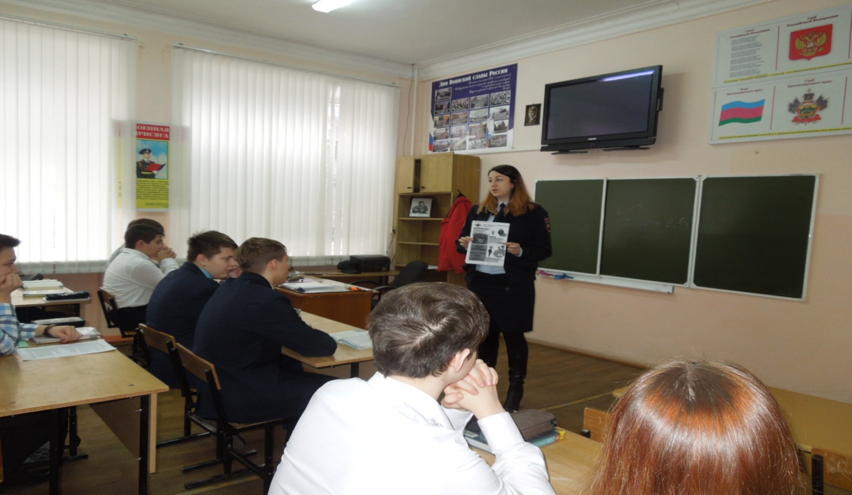
Профилактика зависимостей
Проведение профилактических бесед.
Семейное понимание и живое общение решают проблемы. Также укрепляются межличностные взаимоотношения. Приведите собственные примеры.

Slide 7
Профилактика зависимостей
Пропаганда ЗОЖ. Показать преимущества двигательной активности, она к тому же снимает стресс! Всей семьей-ЕЩЕ ЛУЧШЕ! Показывайте собственный пример!

Slide 8
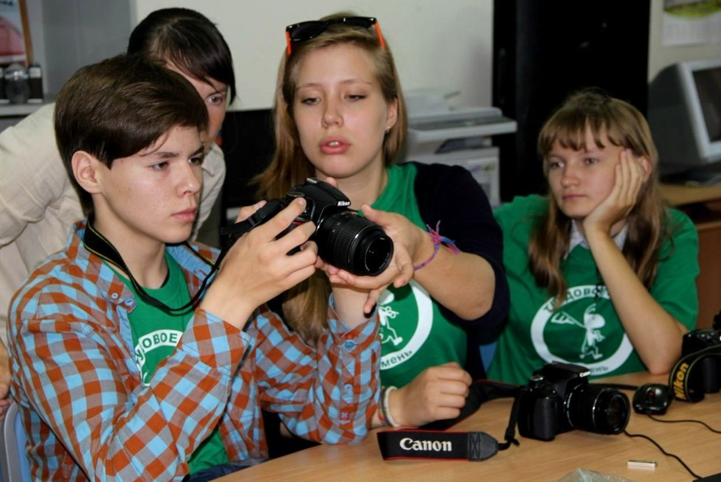
Профилактика зависимостей
Нужно больше давать проводить время с реальными друзьями.
Чаще ходите всей семьей на пикники, прогулки.
Научите его развлекаться в реальной жизни: спорт, настольные игры, общение.
Ребенок должен найти себе хобби.

Slide 9
СПАСИБО ЗА ВНИМАНИЕ!

